Slide 1
Поєднуємо інтуїцію людини та швидкість ШІ для задач з великим простором пошуку
HITL-асистент для наукових досліджень
Генеративний ШІ як аналітичний партнер в криптоаналізі
Автор: Михайло Шелест
mishel3141@gmail.com
Київ, 2025-09-02
Notes:
Вітаю!
Представляю Вашій увазі HITL-асистента для наукових досліджень з акцентом на генеративний ШІ (LLM);
кейс — дешифрування історичного шифру УПА.
Ідея: ШІ — не «чорний ящик», а аналітичний партнер у контурі з людиною.

Slide 2
1
Motivation: навіщо, мета, задачі
Мета проекту
Створити HITL-асистента для наукових досліджень та апробувати його на кейсі дешифрування шифру УПА.
Чому HITL + GenAI
Людина задає цілі, обмеження та перевіряє сенс.
GPT швидко генерує/розвиває гіпотези, статистика їх фільтрує.
Прозорість: логи станів, метрики, відтворюваність.
Навіщо це потрібно
Архівні шифрограми → мало даних, великий простір ключів, потрібна семантична валідація.
Класичні методи криптоаналізу повільні; AI-only безконтрольний і помиляється на семантиці.
Потрібна модель, де інтуїція людини поєднана зі швидкістю генеративного ШІ (LLM, GPT-клас).
Notes:
Проблема: мало даних, великий простір ключів, потрібна семантична верифікація; класичні методи повільні, «автомат» часто сліпий.
Рішення: застосувати концепцію Human-in-the-Loop (HITL), яка поєднує інтуїцію дослідника й швидкість LLM, що дає кращу якість і час.

Slide 3

2
Постановка задачі та дані (кейс УПА)
Вхідні дані: шифртекст із пам’ятної монети НБУ/СЗРУ (2025).
Невідомі параметри: тип шифра та ключ.
Обмеження даних: короткий текст → мало статистики, висока ймовірність локальних оптимумів.
Мета дешифрування:
1. визначити тип шифра;
2. відновити ключ;
отримати відкритий текст.
Критерії перевірки: Score(s) + K⁺ (частотність n-грам, семантична правдоподібність, лінгвістичні обмеження).
Шифр УПА на пам’ятній монеті НБУ
(конкурс 2025)
Джерело конкурсу: https://www.szru.gov.ua
Notes:
Вхід: шифртекст на пам’ятній монеті НБУ/СЗРУ; тип (наймовірніша гіпотеза) — таблична підстановка ~10×10;
низка невідомих (ключ, порядок, алфавіт).
Мета: відновити ключ-гасло, таблицю, порядок заповнення та відкритий текст.

Slide 4
3
Архітектура HITL-асистента
Компоненти
Дослідник (Human) — формулює мету та обмеження, запускає ітерації, переглядає top-N, затверджує/відхиляє.
LLM (GPT) — генерує кандидатні ключі k′, робить чернеткове дешифрування, пояснює кроки/евристику.
Статистичний модуль — рахує n-грами, інтегральний Score(s) і критерій K⁺, виконує beam search + UCB.
База гіпотез — версійність усіх станів, ранжування, журнали (лог дій, метрики, пояснення).
Формалізація стану
Стан sₜ=(kₜ, Mₜ, Gₜ): ключ, множина гіпотез, статистики.
Дії GPT: заміни/перестановки/комбо-трансформації ключа.
Відбір: beam по Score(s) з політикою UCB (баланс explore/exploit).
Артефакти/вихід
Журнал: {дія, Score, K⁺, UCB-пріор, час}.
Експортуються: k*, таблиця підстановки, порядок заповнення, дешифрований текст
Notes:
Чотири блоки: Людина, GPT-модуль, Статистика, База гіпотез;
дві петлі — основна (людина→ШІ→оцінка→відбір) і допоміжна (звіти/гіпотези напряму).
LLM генерує й переформульовує гіпотези, статистика ранжує, людина задає обмеження.

Slide 5
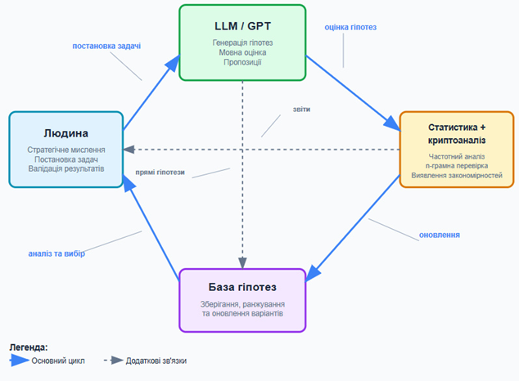
4
Архітектура HITL-асистента
Людина: ставить цілі й обмеження, перевіряє top-N, вводить правки.
GPT (GenAI): генерує ключі/тексти, пропонує гіпотези, формує звіти.
Статистика: n-грами, метрика K⁺, штрафи за обмеження, скоринг.
База гіпотез: збереження варіантів, ранжування, історія рішень.
Два контури: основний (людина→ШІ→оцінка→відбір) та допоміжний (прямі звіти/гіпотези).
Рис. Робочий цикл HITL:
сині — основний контур, штрих — допоміжні зв’язки
Notes:
На слайді видно чотири ролі.
Ми тримаємо людину “в контурі” для стратегічних рішень, а GenAI масштабує перебір.
Статистичний модуль з K⁺ і n-грамами фільтрує “сміття”, база фіксує еволюцію гіпотез.
Сині стрілки — основний цикл, стрихові — швидкі допоміжні взаємодії.

Slide 6

Алгоритм: Beam Search + UCB
5
Алгоритм: Beam Search + UCB
Тримаємо топ-B станів sₜ=(kₜ, Mₜ, Gₜ).
Для кожного стану генеруємо дії a∈A (мутації ключа/таблиці).
Застосовуємо дію → новий стан s′; рахуємо Score(s′).
Політика вибору дій — UCB (Upper Confidence Bound): UCB(a) = $\overline{Х_{а}}$ + c $\sqrt{\frac{\ln{N}}{n_{a}}}$,
де $Х_{а}$ — середня якість дії a,
N — загальна кількість ітерацій,
$n_{a}$ ​ — кількість виборів дії a,
c — баланс explore/exploit.
Кандидати сортуємо за Score, лишаємо top-B.
Зупинка: досягли цільової якості / стабілізація ключа / ліміт ітерацій/часу.
Набір дій A (приклади):
перестановка 2 символів у ключі;
обмін рядків/стовпців у таблиці;
зміна напряму/порядку заповнення;
фіксація відповідностей (голосні/частотні біграми);
пропозиції ключ-фраз від GPT.
beam ← {s0}
stats[a] ← (N=0, X̄=0) for all a∈A
for t = 1..d:
C ← ∅
for s in beam:
choose subset A*(s) by max UCB(a)
for a in A*(s):
s' = apply(a, s)
r = Score(s') # нормуємо в [0,1]
update(stats[a], r)
C.add(s')
beam ← top_B(C, by=Score)
if stop_criteria(beam): break
return argmax_s Score(s) in beam
Гіперпараметри (у нас): B=12−24, c=0.7−2.0 (типово 1.3). Складність: O(B⋅d⋅∣A∣), d = #iterations (depth)
Notes:
Йде пошук у великому просторі ключів.
Щоб не застрягати в локальних максимумах, поєднуємо beam search (тримати лише найкращі стани) з UCB — це дає кероване дослідження дій.
Працюємо beam-пучком ширини B на глибину d, вибір дій за UCB (баланс explore/exploit через параметр c).”
Це не дає застрягти в локальних оптимумах і покриває перспективні гілки.
Результат: менше «сміттєвих» гіпотез, швидше зближення; на нашому кейсі — ~10× прискорення до правильного рішення.

Slide 7



Функція оцінки гіпотез
6
Мета. Єдина метрика, щоб порівнювати стани sₜ=(kₜ, Mₜ, Gₜ) у beam+UCB.
Загальна формула: $Score\left(s\right)= λ_{1}P_{LM}\left(s\right)+ λ_{2}{Score}_{n−gram}\left(s\right)−λ_{3}{Penalty}_{constraints}(s$)
- усі доданки нормалізуємо до [0,1], λ1​+λ2​+λ3​=1.
Компоненти:
$P_{LM}\left(s\right)$ – правдоподібність за мовною моделлю (LLM/перплексія n-gram-LM).
${Score}_{n−gram}$ – схожість із еталонною статистикою (uni/bi/tri); косинусна схожість або JS-дивергенція зі згладжуванням.
${Penalty}_{constraints}$s – сума штрафів за порушення:
заборонені біграми/символи, повтори, «немовні» послідовності;
невідповідність словнику/морфології;
порушення шаблонів (імена, дати, топоніми).
за потреби «жорсткі» правила: −∞ (відсів одразу).
Налаштування ваг λ:
Довші тексти, менше власних назв: $λ_{1}$=0.35, $λ_{2}$=0.5, $λ_{3}$=0.15.
Короткі тексти / жорсткі обмеження: $λ_{1}$=0.3, $λ_{2}$=0.4, $λ_{3}$=0.3.
Підбір: grid search на валідаційних гіпотезах; для швидкості — байєсівська оптимізація.
Як це працює у циклі
Для кожного кандидата s′ обчислюємо Score.
У beam лишаємо топ-B станів за Score.
У UCB середня винагорода $\overline{\text{X}}$(a) = середній Score для дії a; це керує балансом explore/exploit.
Додатково (для шифру УПА) використовуємо критерій K+ для стовпців таблиці ( r, I, core, massiveness ) як другий фільтр під час побудови ключа.
Notes:
Нам потрібна єдина оцінка, яка врахує і “мовність”, і статистику, і правила.
Тому обчислюємо Score як зважену суму трьох частин: правдоподібність за LLM, n-gram-схожість і штрафи за порушення.
Ваги налаштовуємо під тип тексту: власні назви → ↑λ₂; жорсткі правила → ↑λ₃.”
Далі сортуємо за Score: у beam зберігаємо тільки найкращі стани,
а політика UCB використовує середній Score як винагороду для дій, щоб не застрягати в локальних оптимумах.
Ваги λ підбираємо під задачу: для коротких повідомлень підсилюємо блок обмежень.

Slide 8

7
Критерій відповідності K⁺
Ідея. Оцінюємо, наскільки стовпець (або фрагмент) шифру “схожий” на природну українську мову: K⁺= α₁ · r + α₂ · I + α₃ · core + α₄ · massiveness, де αᵢ ∈ [0,1], $\sum{\text{α}\text{ᵢ}}$=1
(у нас: α₁ = 0.1, α₂ = 0.1, α₃ = 0.2, α₄ = 0.6)
Компоненти (нормалізовані до [0,1]):
r — нормована кореляція форми: коефіцієнт Пірсона між біграм-розподілом стовпця та еталонним (зі згладжуванням Лапласа).
I — інтерсекція розподілів: I=∑imin⁡(pi,qi) ​).
core — мовна релевантність: сумарна частка “ядерних” літер укр. мови {Р, О, А, І, Н, В, С, Т, Л, К}.
massiveness — масивність спостережень: #біграм у стовпці/max серед усіх стовпців.
Використання:
ранжуємо стовпці/варіанти; відсікаємо K⁺ <τ або беремо top-k;
поєднуємо з Score(s) у beam+UCB як додатковий фільтр.
Переваги:
стійко працює на коротких/шумних даних;
балансує статистику та лінгвістичну валідність;
зменшує “сміттєві” гіпотези, пришвидшує зближення.
Notes:
Щоб не покладатися лише на LLM або чисту частотність, ми ввели композитний критерій K+,
який враховує: форму розподілу, перетин, «ядерні» літери, масивність даних по стовпцю.
Це дає стабільний відсів ‘сміттєвих’ гіпотез і підсилює семантично релевантні.
K+ працює як “мовний фільтр”: відсікає семантично порожні кандидати ще до людської перевірки.

Slide 9
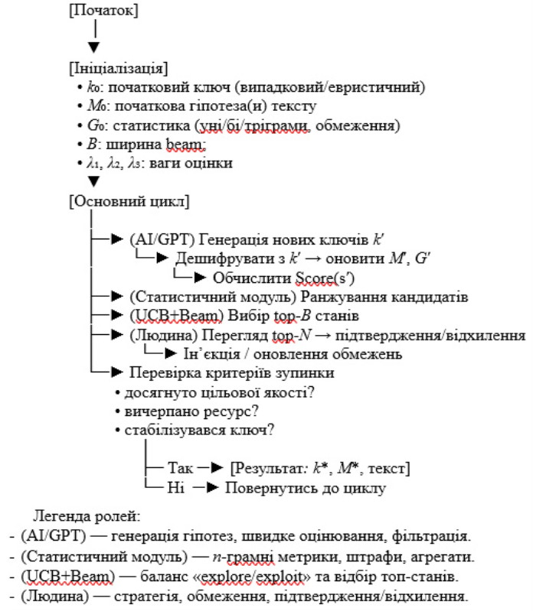
Основний цикл HITL
8
Notes:
Пайплайн: ініціалізація → генерація ключів LLM → дешифрування → оцінка Score/K⁺ → beam+UCB відбір → людська правка обмежень → зупинка.
На кожній ітерації GPT пропонує зміни ключа, ми дешифруємо та оцінюємо кандидат через інтегральний Score.
Далі статистика ранжує, а UCB + beam утримує тільки найперспективніші стани, зберігаючи баланс між дослідженням і доопрацюванням.
Людина переглядає top-N, додає обмеження.
Зупиняємось, коли досягли якості, вичерпали ресурс або ключ стабілізувався.

Slide 10

Demo — конвеєр
9
1) Вхід
Шифртекст (таблична підстановка, УПА)
Початкові обмеження: мова=uk, можливі алфавіти, підозрювані біграми
2) Підготовка
Токенізація / частоти unigrams/bigrams
Еталонні n-грами (uk) → кеш
Початкові гіпотези ключа k0​ (евристика/рандом)
3) Генерація (GPT)
Пропонує модифікації ключа k′ (перестановки/заміни)
Формує кандидатні розшифровки
4) Оцінка
$Score\left(s\right)= λ_{1}P_{LM}\left(s\right)+ λ_{2}{Score}_{n−gram}\left(s\right)−λ_{3}{Penalty}_{constraints}(s$)
K⁺= α₁ · r + α₂ · I + α₃ · core + α₄ · massiveness
Логи в CSV: ключ, текст, метрики
5) Відбір
Beam search (ширина B), UCB з коеф. c
Топ-N кандидатів → інтерфейс
6) Людина в циклі
Підтверджує/відхиляє, додає нові обмеження
За потреби «підштовхує» GPT: фрази, словники, шаблони
7) Ітерація → зупинка
Критерії: якість ≥ порогу, стабілізація ключа, ліміт ресурсу
Вихід: ключ-гасло, таблиця підстановок, відкритий текст
Notes:
Покажу короткий ланцюжок.
Ми подаємо шифртекст і стартові обмеження.
Далі рахуємо базову статистику та кешуємо еталонні n-грами.
GPT генерує варіанти ключа — не як “оракул”, а як мотор гіпотез.
Кожен кандидат ми оцінюємо двома шарами: загальним Score і мовним фільтром K+.
Beam+UCB тримає баланс між дослідженням і доробкою найкращих.
Людина переглядає топ-N, уточнює правила — і цикл повторюється до стабілізації.
На виході маємо ключ, таблицю та відкритий текст, а також повні логи для відтворюваності.

Slide 11
Ефективність HITL: швидкість, точність, вартість
10
Табл.1. Results — якість
Табл.2. Задіяні ресурси
Показник | Human-only | AI-only | Human–AI
Час до розв’язку (год) | 8 | >10 (нема розв’язку) | <1
К-ть ітерацій | ~50 | >1000 | ~20
Гіпотез згенеровано | ~50 | >2000 | ~35
Частка правильних | 60% | 0% | 85%
Помилкових у top‑20 | 20% | 100% | 10%
Сер. критерій K⁺ | 0.62 | 0.15 | 0.87
Підхід | CPU час (год) | Пам’ять (MB) | Енергія (≈Wh)
Human-only | — | — | —
AI-only | >15 | 5200 | 180
Human–AI (HITL) | <0.4 | 2100 | 10
Notes:
На одному слайді — два блоки: якість і ресурси.
Human-only потребує ~8 годин і дає ~60% правильних у top-N.
AI-only генерує тисячі гіпотез, але без людських обмежень не сходиться на розв’язок.
Наш HITL скоротив час до <1 години, підняв точність до ~85% і зменшив помилки в топ-20 до 10%.
При цьому ресурси: 3 год CPU, ~2.1 GB RAM і ~55 Wh проти 15 год і 5.2 GB у AI-only.

Slide 12
Ablation — чому повний HITL працює краще
11
Режим | T, год ↓ | d ↓ | Acc ↑ | Err ↓ | K⁺ ↑
Лише статистика (n-gram) | 4.5 | 120 | 35% | 35% | 0.55
Лише LLM | >10 (нема збіжності) | >1000 | 0% | 100% | 0.20
HITL без UCB (жадібний) | 1.6 | 40 | 72% | 18% | 0.80
HITL без beam (B=1) | 2.1 | 55 | 65% | 22% | 0.76
HITL повний (beam=5 + UCB, c=1.4) | 1.0 | 20 | 85% | 10% | 0.87
Висновки:
Вимкнення LLM → повільно й неточно; вимкнення статистики → «звучні», але хибні тексти.
UCB + beam дають кращий баланс explore/exploit: менше ітерацій, вища Acc та K⁺, нижча Err.
Жадібний відбір або вузький beam (B=1) застрягають у локальних оптимумах.
Повна конфігурація HITL — найшвидша й найточніша.
Notes:
Ця таблиця — наш абляційний зріз.
Коли прибираємо LLM — падає точність; коли прибираємо статистику — модель генерує правдоподібні, але семантично хибні гіпотези.
Додавання UCB і beam-search усуває передчасну зосередженість: знижується кількість ітерацій (d), час до розв’язку (T), і зростають Acc та K⁺.
Повна HITL-конфігурація дає найкраще співвідношення швидкість/якість/

Slide 13
12
Практичний результат
Розроблений підхід допоміг виграти конкурс на розшифрування вислову на монеті НБУ. Посилання: — СЗРУ про результати конкурсу: https://szru.gov.ua/news-media/news/szru-vyznachyla-peremozhtsiv-konkursu-na-rozshyfruvannya-vyslovu-na-pamyatnii-moneti — Розбір кейсу одним з учасників: https://savostin.pro/monety-i-metally/magic-tak-chto-zhe-zashifrovano-na-monete-nbu-shifrom-upa-kakoj-klyuch-i-kak-vyglyadit-shifrovalnyj-kvadrat/
 | 0 | 1 | 2 | 3 | 4 | 5 | 6 | 7 | 8 | 9
0 | В | ч | є | Е | Д | я | В | ф | Р | ю
1 | б | О | Е | є | ґ | А | б | х | П | Я
2 | А | П | Л | ж | Г | Б | а | Ц | О | А
3 | я | Р | К | я | В | В | я | ч | Н | б
4 | ю | С | й | А | І | Г | Ю | ш | М | в
5 | ь | т | Ї | б | И | ч | ь | щ | Л | Г
6 | Щ | У | І | в | З | Ш | Е | Ь | К | ґ
7 | Ш | ф | И | г | Ж | щ | Д | С | й | д
8 | ч | х | З | ґ | є | Ь | ґ | Т | Т | Е
9 | ц | ц | ж | Д | Е | Ю | г | У | С | Ь
Ключ-гасло: «ВОЛЯІЧЕСТЬ»
Дешифрований текст:
"НАС ГОРСТКА АЛЕ МИ СИЛЬНІ НАШОЮ ЛЮБОВЮ ДО УКРАЇНИ НАС МАЛО АЛЕ ГОЛОС НАШ ЛУНАТИМЕ СКРІЗЬ ПО УКРАЇНІ І КОЖЕН В КОГО ЩЕ НЕ СПІДЛЕНЕ СЕРЦЕ ОЗВЕТЬСЯ ДО НАС А В КОГО СПІДЛЕНЕ ДО ТОГО МИ САМІ ОЗВЕМОСЬ" (Микола Міхновський, 1873–1924 )
Табл. 3. Відновлена таблиця шифра

Slide 14
Висновки
13
Побудували HITL-асистента (GPT + статистика) з прозорим циклом пошуку гіпотез (beam + UCB).
Час до розв’язку ↓ ≈10× (до <1 год), частка правильних у top-N ↑ до ~85%; «сміттєві» гіпотези ↓.
Score(s) + K⁺ дають баланс семантики й статистики, логування забезпечує відтворюваність рішень.
Генеративний ШІ виступає аналітичним партнером, а не «чорною скринькою».
Практичний результат: підхід допоміг виграти конкурс на розшифрування вислову на монеті НБУ
Масштабованість: придатно для інших задач Digital Humanities (рукописи, фрагментовані тексти).
Далі: більші алфавіти, оптимізація ресурсів, інтеграція семантичного пошуку.
Notes:
Наш асистент поєднує людську експертизу та GPT в керованому циклі beam+UCB.
Це дало 10-разове прискорення й близько 85% правильних рішень у top-N завдяки метрикам Score і K⁺.
Важливо: ШІ відіграє роль аналітичного партнера, а не автоматичного дешифратора.
Метод спрацював у реальному кейсі — ми перемогли в конкурсі НБУ/СЗРУ (посилання на екрані) і
бачимо потенціал для ширших задач цифрової гуманітаристики.

